Slide 1
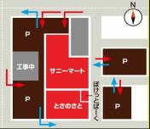
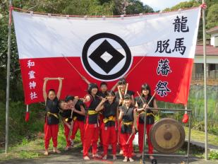
一響館「赤侍」演奏会
♪日時：５月１２日（日）
１１：００～１１：３０
♪場所：とさのさと
ぽけっとぱーく
子ども達による力強い太鼓の演奏です♪
※雨天中止
ぜひ、お越しください☆
とさのさとＪＡファーマーズマーケット

